Slide 1
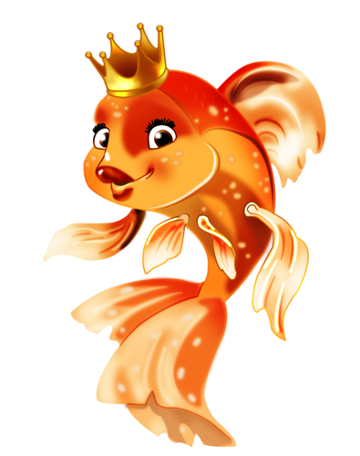
Формирование речевого развития старших дошкольников посредством сказок А.С. Пушкина
Подготовила: Плотникова Оксана Витальевна
воспитатель 1-й категории МКДОУ № 10 г. Аши

Slide 2
УСЛОВИЯ ВОЗНИКНОВЕНИЯ ОПЫТА
владение речью как средством общения и культуры является одним из главных показателей психологической готовности ребёнка к школьному обучению, важной частью всего воспитательно-образовательного процесса, что находит отражение В Федеральных государственных образовательных стандартах дошкольного образования и выделено ОТДЕЛЬНОЙ ОБРАЗОВАТЕЛЬНОЙ ОБЛАСТЬЮ: «Речевое развитие».
Результаты диагностического обследования детей старшего дошкольного возраста свидетельствуют о том, что одним из проблемных вопросов остаётся вопрос развития речи у дошкольников, формирование умения Творческого рассказывания, проявления речевого творчества.
Современный ребёнок мало проводит времени в обществе со взрослыми , всё больше у телевизора или за компьютером, редко слышит рассказы или сказки из уст родителей.

Slide 3
УСЛОВИЯ ВОЗНИКНОВЕНИЯ ОПЫТА
Исчезло традиционное общение с книгой – семейное чтение с рассматриванием иллюстраций, обсуждением их, ответами на вопросы по содержанию сказки, исчезло стремление взрослых заинтересовать детей художественными произведениями;
Педагоги зачастую используют в практике своей работы Традиционные методы и приёмы по развитию речевых способностей дошкольников, не принимая во внимание педагогической ценности и важности использования разнообразных приёмов при знакомстве с литературными произведениями;
Из литературных произведений наиболее интересным, привлекательным в восприятии и понятным для осмысления детьми является жанр – сказка.

Slide 4
«Сказки злые и добрые могут помочь воспитать ум. Сказка может дать ключи для того, чтобы войти в действительность новыми путями, может помочь ребёнку узнать мир, может одарить его воображение и научить критически воспринимать окружающее».
Д. Родари.

Slide 5
Актуальность и перспективность ОПЫТА
Развитие связной речи является одним из самых важных приобретений ребёнка в дошкольном детстве и рассматривается в современном дошкольном воспитании как общая основа воспитания и обучения детей;
При подготовке детей к школьному обучению большое значение приобретает формирование и развитие связной речи как важнейшего условия полноценного усвоения знаний, развитие логического мышления, творческих способностей и других сторон психической деятельности;
Развитие связной речи тесно связано с развитием познавательных и личностных особенностях дошкольника. Огромную роль в развитии связной речи играет ознакомление с классической художественной литературы;
Фантастический мир сказки, наличие в ней вариативных элементов позволяют ребёнку преодолеть стереотипы мышления, создают условия для творческих способностей детей в различных видах деятельности.

Slide 6
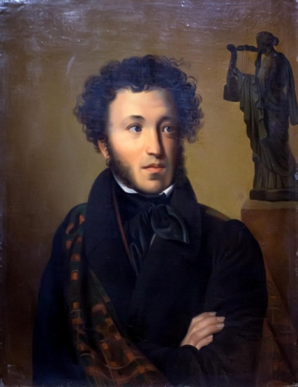
Творчество А. С. Пушкина
Творчество А.С. Пушкина помогает ребёнку развить высокий уровень культуры речи. В него входят три признака:
богатство, точность и выразительность.
Богатство речи предполагает большой объём словаря, понимание и уместное употребление в речи слов и словосочетаний, разнообразие используемых в речи языковых средств.
Точность речи – это выбор таких слов, которые наилучшим образом передают содержание высказывания, раскрывают его тему и главную мысль в логической последовательности.
Выразительность речи предполагает отбор языковых средств, соответствующих условиям и задачам общения.

Slide 7
проект - это цель, принятая и освоенная детьми, актуальная для них, - это детская самодеятельность, это конкретное практическое творческое дело, поэтапное движение к цели.
Проектная деятельность - это дидактическое средство активизации познавательного и творческого развития ребенка и одновременно формирование личностных качеств ребенка. Знания, приобретаемые детьми в ходе реализации проекта, становятся достоянием их личного опыта. Экспериментируя, ребенок ищет ответ на вопрос и тем самым, развивает творческие способности, коммуникативные навыки

Slide 8
Новизна опыта
Разработан перспективный план по развитию связной речи дошкольников в процессе ознакомления с творчеством А.С. Пушкина;
Создана картотека игровых упражнений, направленных на развитие всех компонентов речи посредством сказок А.С.Пушкина;
Создана картотека пальчиковых игр, физминуток, загадок по сказкам А.С.Пушкина;
Разработана и апробирована серия конспектов непосредственной образовательной деятельности по развитию речи, аппликации, художественного творчества в процессе ознакомления дошкольников с творчеством А.С.Пушкина;
Подобрана методика для проведения диагностического обследования по выявлению уровня знаний творчества А.С.Пушкина;

Slide 9
Новизна опыта
разработана серия конспектов родительских собраний по вопросам организации эффективной работы с детьми, направленной на развитие связной речи дошкольников и речевых способностей в целом в процессе ознакомления со сказками А.С.Пушкина в условиях семейного воспитания;
Подобран материал для оформления наглядной информации для родителей воспитанников по вопросам речевого развития.

Slide 10
Цель опыта
использование сказок А. С. Пушкина, как возможность развития связной речи детей старшего дошкольного возраста; приобщение к русской классической литературе.

Slide 11
Задачи работы
Познакомить детей с творчеством А.С. Пушкина, его сказками.;
Изучить одну из интереснейших страниц в истории русской культуры;
Помочь усвоению детьми духовно-нравственных категорий (добро – зло, согласие – вражда, трудолюбие – лень, бескорыстие – жадность, простота – хитрость, послушание – непослушание)
Обогащать и активизировать словарный запас;
Развивать связную речь, творческие способности детей;
Воспитывать интерес к классической художественной литературе, формировать художественный вкус;
Организовать взаимодействие участников проекта (детей, воспитателя группы, родителей) с сотрудниками библиотеки;
Вовлечь родителей в единое пространство «Семья – детский сад»;
Создать развивающую среду по данной тематике.

Slide 12
Система работы базируется на следующих принципах:
принцип систематичности и последовательности, (материал подобран по мере усложнения, в определенном порядке, системе);
принцип доступности (объем заданий соответствует уровню развития, возрасту и подготовленности детей);
принцип наглядности, который позволяет дать детям живой красочный образ недостаточно известной части действительности, расширить в этом направлении их чувственный опыт, обогатить впечатления, более реально и точно представить тот или иной круг явлений. Принцип наглядности соответствует основным формам мышления дошкольника;
принцип тематичности, Дети проходят тему в течении недели на всех занятиях, что способствует активизации словаря, накопление знаний по данной теме.

Slide 13
Методы:
Наглядный метод – это метод, который наблюдается детьми непосредственно. В данном случае рассматривали иллюстрации к сказкам А.С.Пушкина, просматривали мультфильмы, проводилась экскурсия в детскую библиотеку, рассматривались иллюстрации с предметами обихода той эпохи.
Словесные методы применяются в основном с художественным словом. Детям читались сказки А.С.Пушкина. Использовала и более сложные методы – заучивание наизусть, пересказ. Для закрепления сообщенных ранее знаний и для приучения к коллективному разговору использовала метод беседы.
Цель практических методов – обучить детей на практике применять полученные знания, помочь усваивать и совершенствовать речевые умения и навыки. Так как в детском саду практические методы носят чаще всего игровой характер, мною были использованы подвижные, дидактические игры, игры-драматизации, настольные инсценировки, пальчиковые гимнастики, физминутки.

Slide 14
Этапы реализации опыта
Первый этап – подготовительный, планово-диагностический:
Анкетирование родителей по вопросам речевого развития дошкольников, развития творческих способностей, Приобщение к чтению художественной литературы;
Проведение диагностики, с целью выявления уровня знаний детей творчества А.С. Пушкина;
Организация развивающей среды;
Разработка перспективного планирования по развитию связной речи посредством использования сказок А.С. Пушкина;
Подбор и систематизация игровых упражнений, направленных на развитие связной речи дошкольников;
Подбор материала для организации взаимодействия с родителями по данной теме.

Slide 15
ТЫ ТЕПЕРЬ УЖЕ БОЛЬШОЙ,
САДИК ПОСЕЩАЕШЬ,
А ВОТ ПУШКИН КТО ТАКОЙ –
ТЫ ПОКА НЕ ЗНАЕШЬ.
ЭТИ СКАЗКИ НАПИСАЛ АЛЕКСАНДР ПУШКИН, А СЮЖЕТЫ ОН УЗНАЛ У ОДНОЙ СТАРУШКИ.

Slide 16
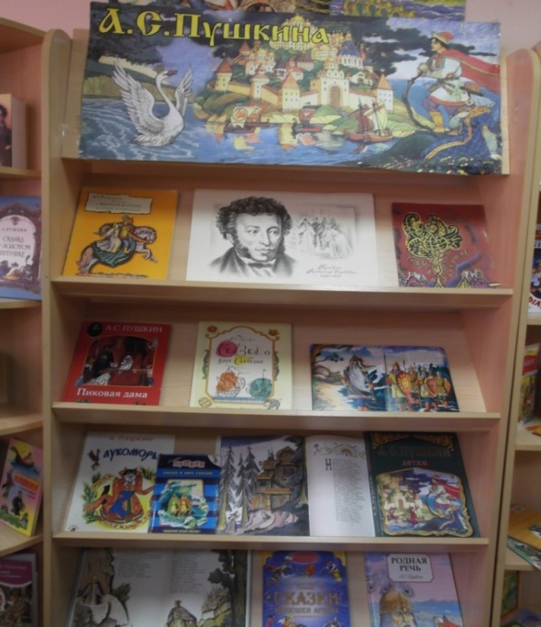
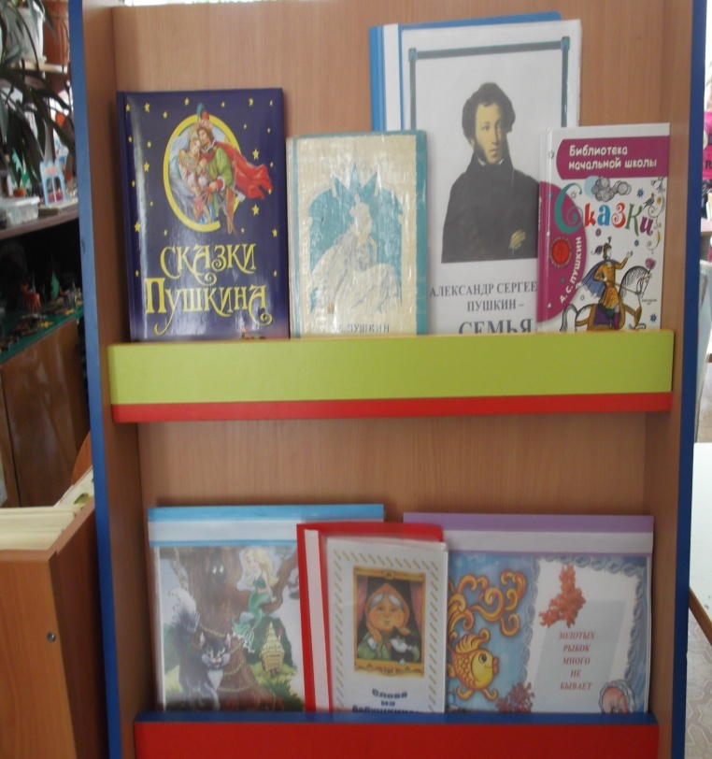
МЫ ПРОСИЛИ НАШИХ МАМ:
«- ПОДАРИТЕ СКАЗКИ НАМ!»
И ОНИ ПРИШЛИ НА ПОМОЩЬ,
КНИЖНЫЙ УГОЛОК НАШ ПОЛОН!
СЕМЬИ ЕСТЬ АКТИВНЫЕ,
УЧАВСТВУЮТ ВСЕГДА!
ДЕТИ СПРОСЯТ МАМОЧЕК,
И МАМА СКАЖЕТ «ДА!»

Slide 17
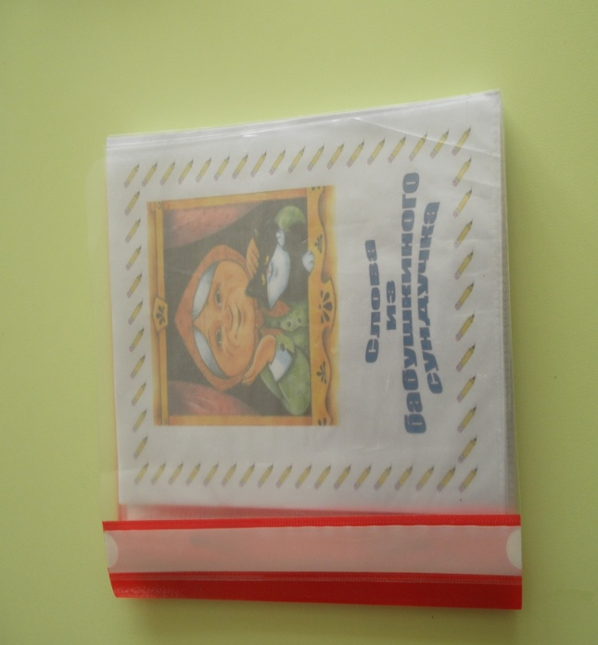
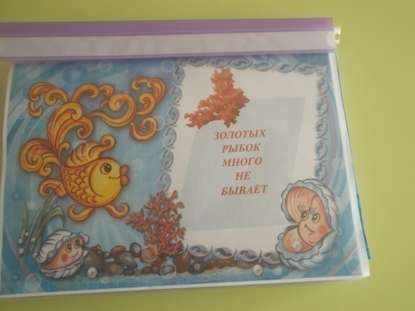
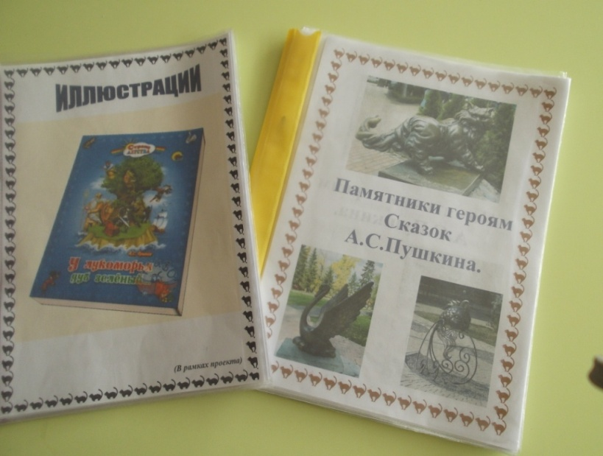
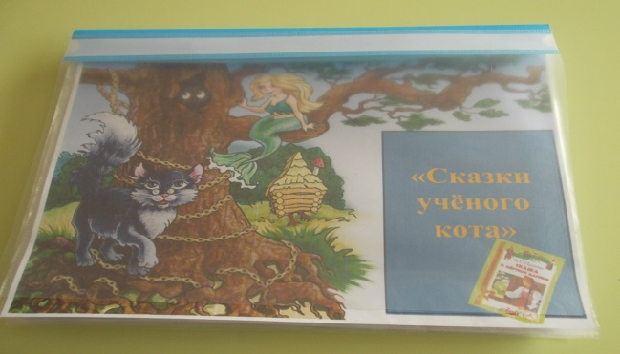
И ВОСПИТАТЕЛИ ТОЖЕ СТАРАЛИСЬ –
МНОГО АЛЬБОМОВ И ИГР СОЗДАВАЛОСЬ!

Slide 18
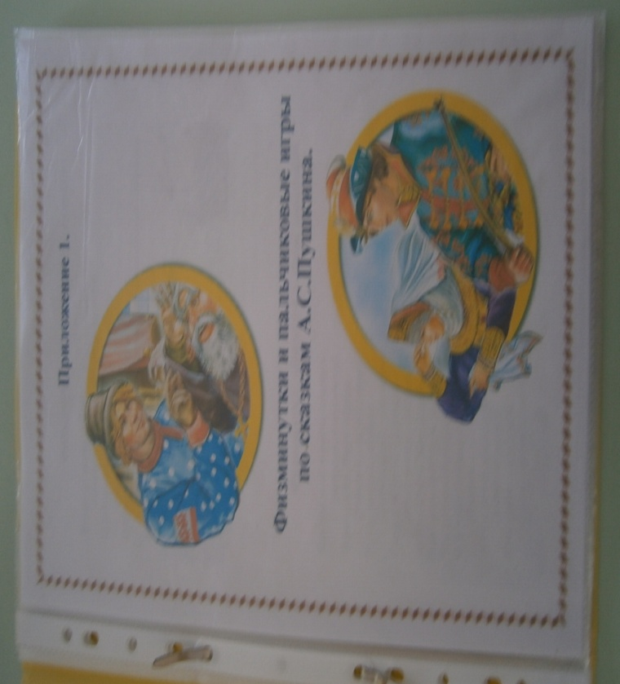
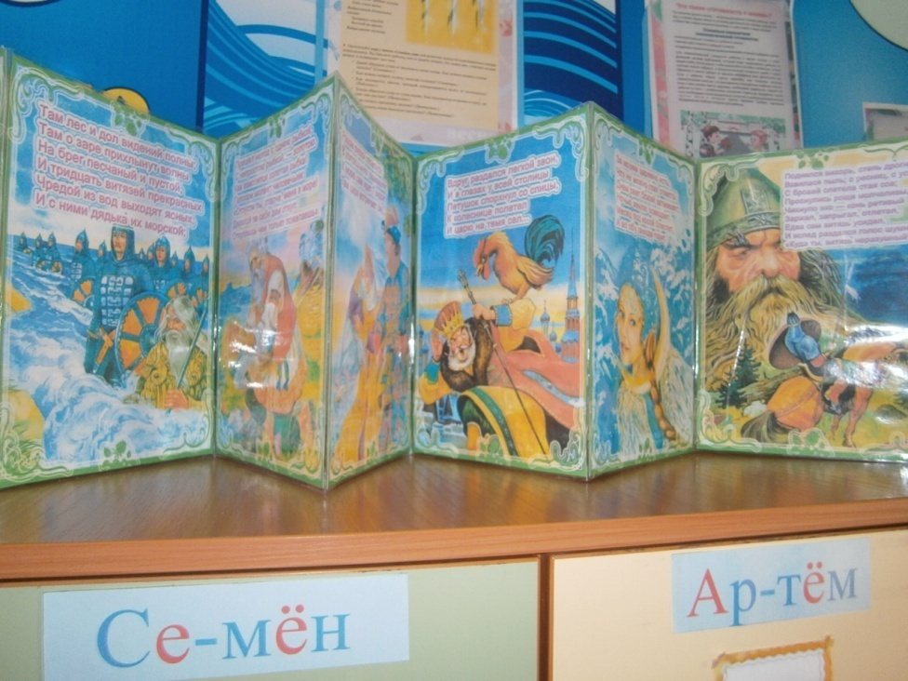
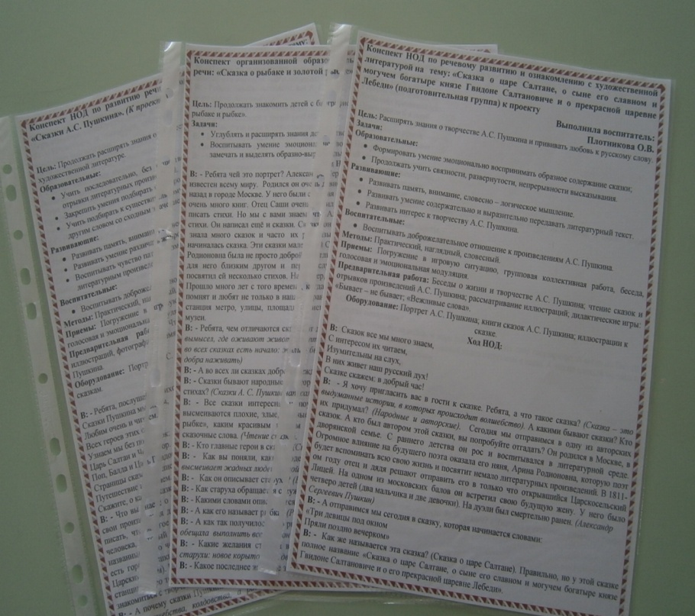
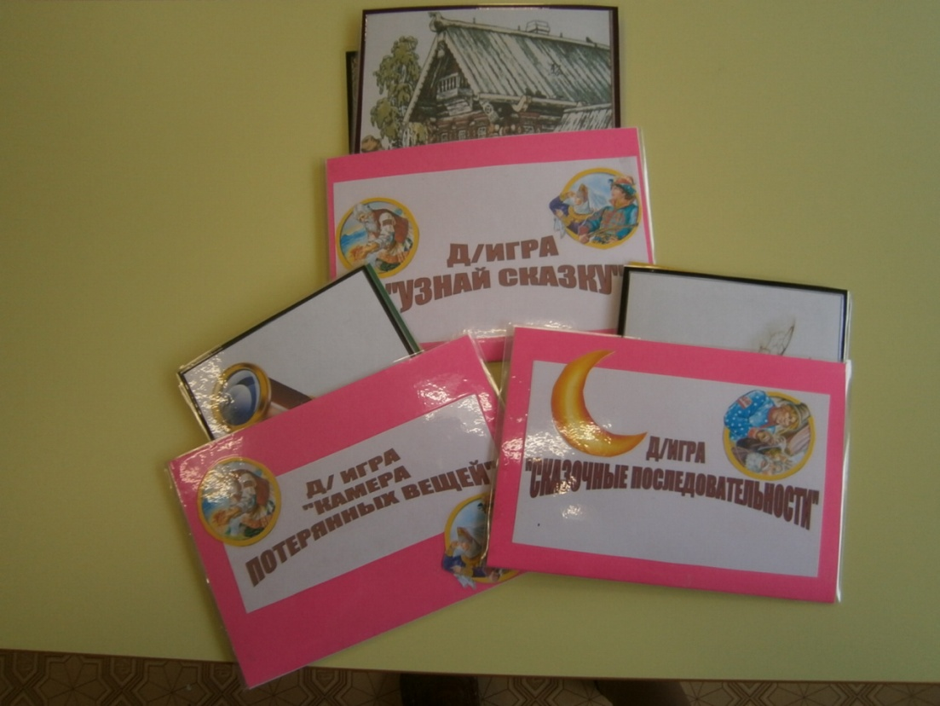

Slide 19
Второй этап работы
Направления:
Организация образовательной деятельности;
Организация эффективного взаимодействия с родителями воспитанников в целях повышения их педагогической компетентности и активного вовлечения в воспитательно-образовательный процесс.

Slide 20
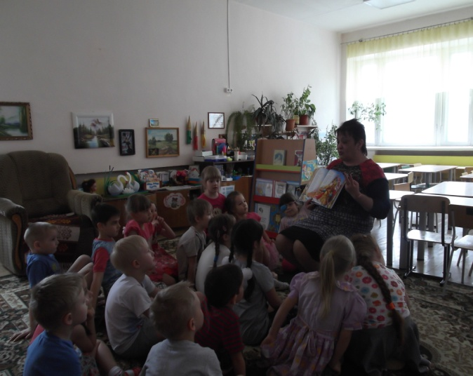
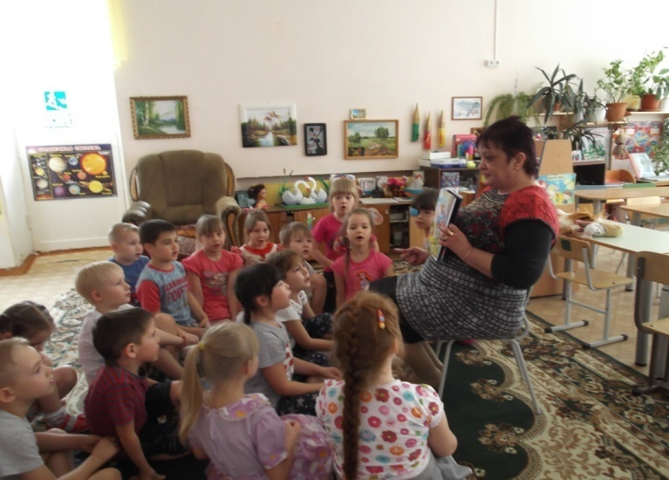
СКАЗКИ ПУШКИНА ЧИТАЕМ
И ЗА ВСЕХ ПЕРЕЖИВАЕМ.
ВОТ О РЫБКЕ ЗОЛОТОЙ:
СТАРИКУ, УВЫ, С ЖЕНОЙ,
ИЗ - ЗА ЖАДНОСТИ И ЗЛОБЫ
НЕ НАБИТЬ СВОЕЙ УТРОБЫ!
ЗОЛОТОГО ПЕТУШКА
МЫ ЧИТАЕМ НЕ СПЕША.
ШАМАХАНСКАЯ ЦАРИЦА…
НЕ ХОТИМ С ТАКОЙ
ЖЕНИТЬСЯ!

Slide 21
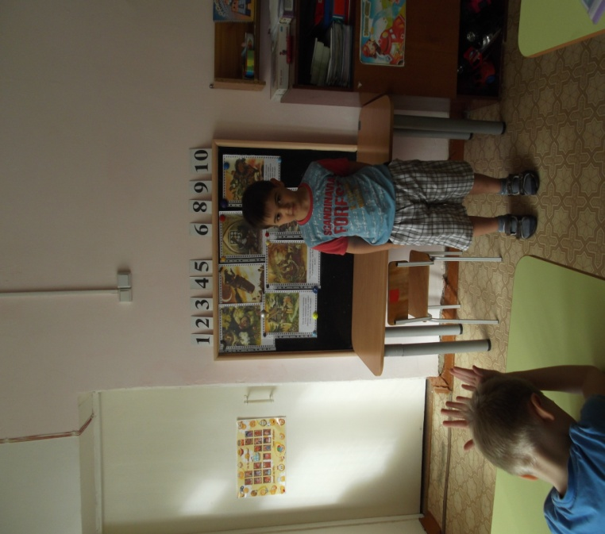
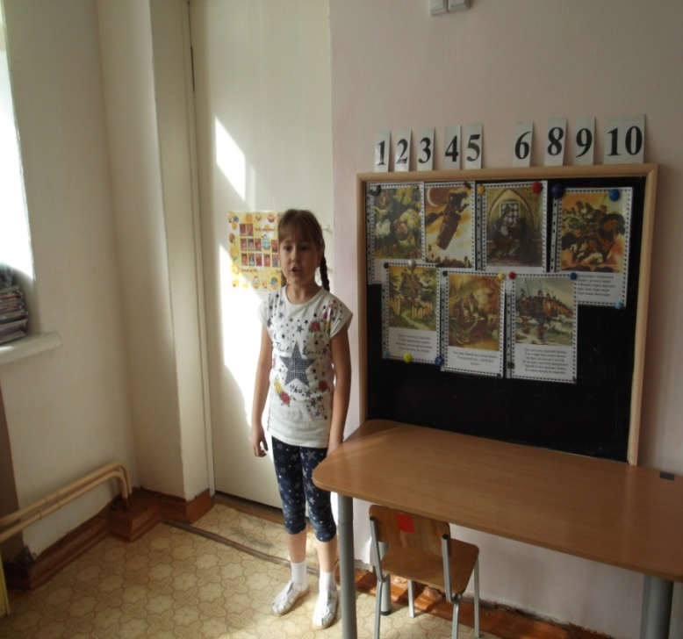
КНЯЗЬ ГВИДОН.ОБИДНО, ПРАВО,
ЧТО СЛОВЕСНАЯ ОТРАВАДАЖЕ ТУТ ВНЕСЛА РАЗДОРЫ,РАЗРОСЛАСЬ ДО ДОЛГОЙ ССОРЫ.
ОЧЕНЬ НРАВИТСЯ ЛЮДМИЛА,
И РУСЛАН. И СЕРДЦУ МИЛО
ЛУКОМОРЬЕ. НАИЗУСТЬ…
ПО СТРОКАМ ЗНАКОМЫМ МЧУСЬ

Slide 22
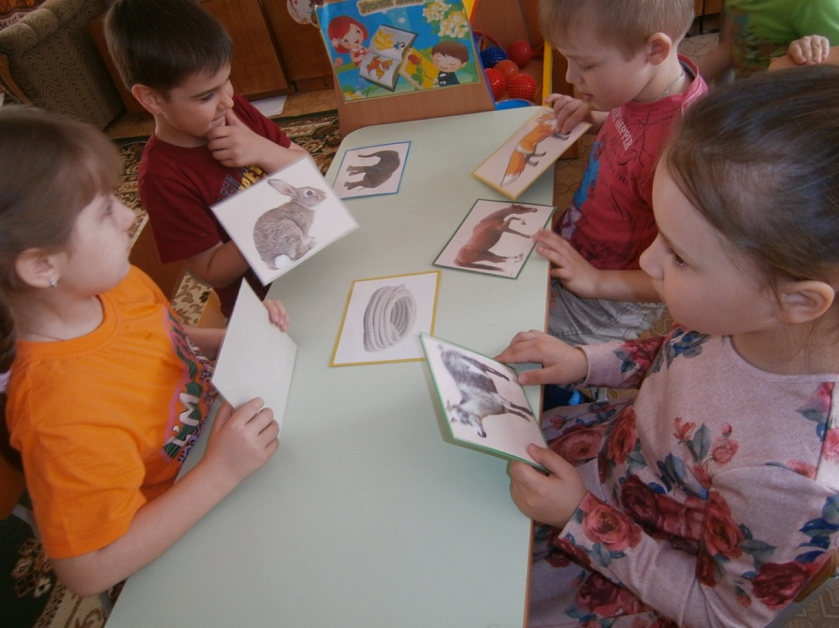
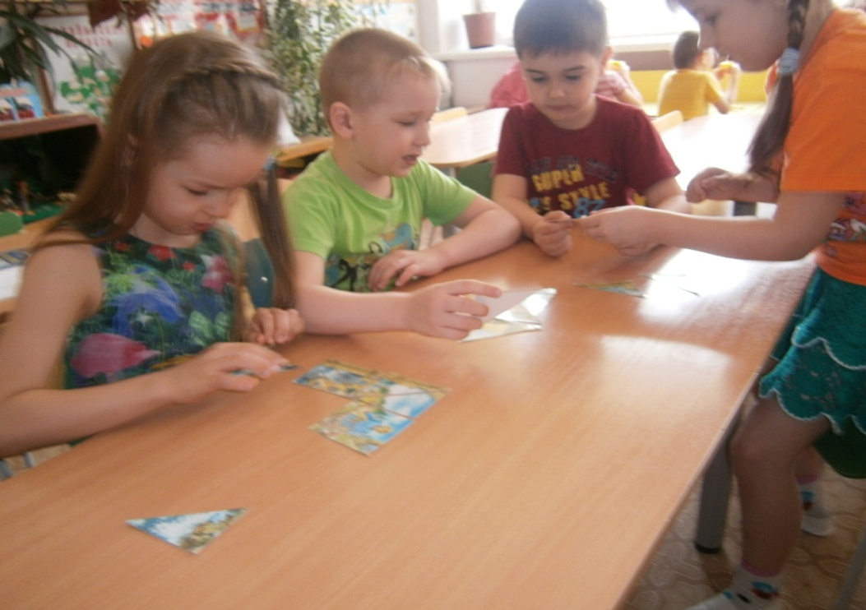
ТРУДНО СКАЗОЧКУ СЛОЖИТЬ, НО НЕ НАДО НАМ ТУЖИТЬ.
ДРУЖНО, СМЕЛО И УМЕЛО
С ВАМИ ВЗЯЛИСЬ МЫ ЗА ДЕЛО!
ВОКРУГ НАС И ТАМ И ТУТ
СКАЗКИ РАЗНЫЕ ЖИВУТ.
НА ПОЛЯНКЕ ЕСТЬ ЗАГАДКИ
ОТГАДАЙТЕ БЕЗ ПОДСКАЗКИ
НАЗЫВАЙТЕ, ПОСМЕЛЕЙ
ЭТИХ СКАЗОЧНЫЗ ДРУЗЕЙ!

Slide 23
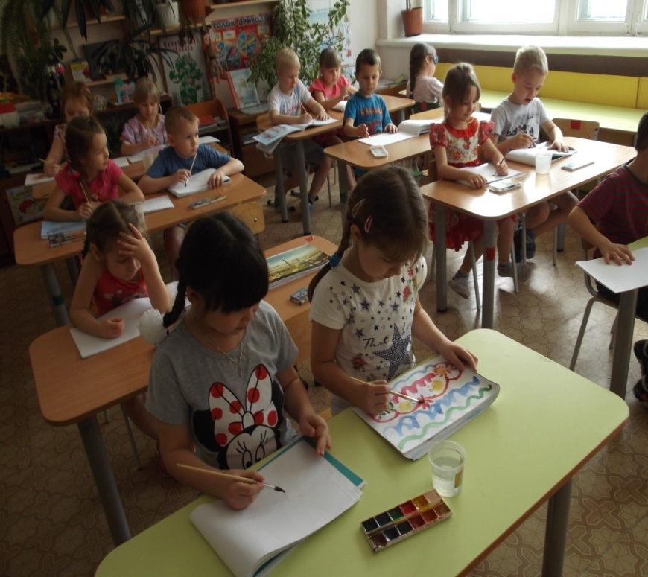
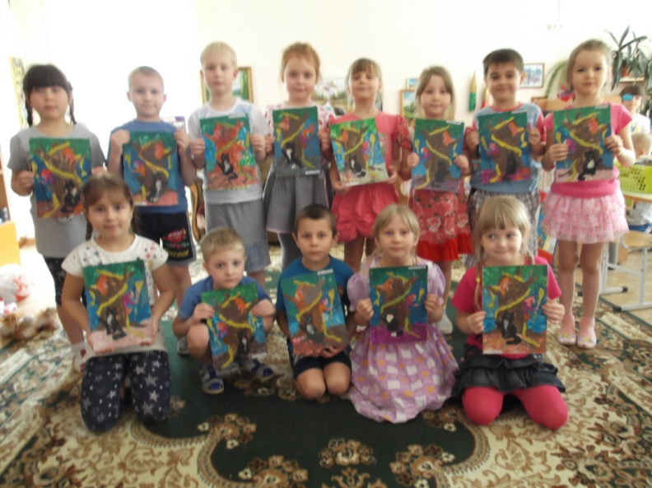
РИСУЮТ ДЕТИ ПУШКИНСКИЕ СКАЗКИ
(О НИХ МЫ ОЧЕНЬ МНОГО ГОВОРИМ).
СЮЖЕТ РИСУНКА, ОБРАЗЫ И КРАСКИ
ФАНТАЗИЯ ПОДСКАЗЫВАЕТ ИМ.

Slide 24
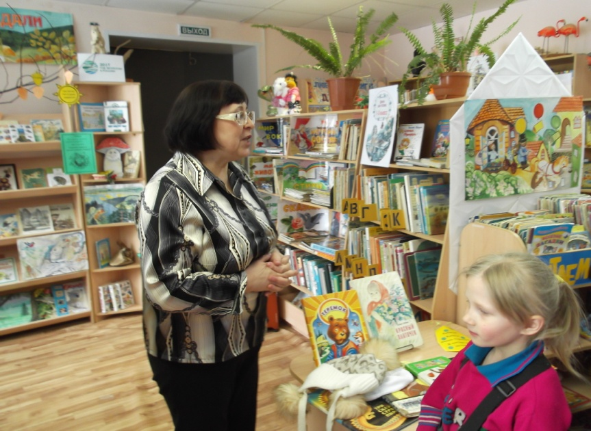
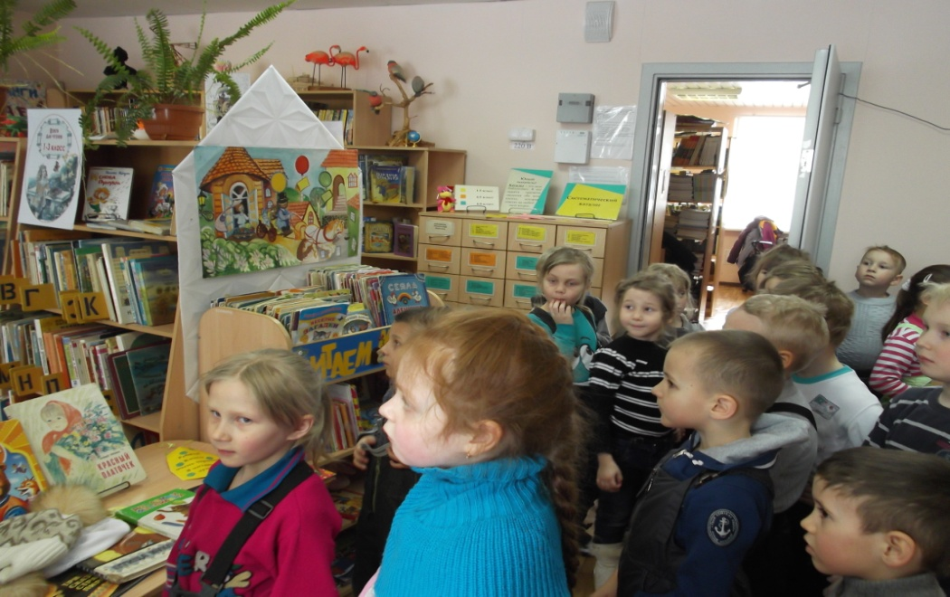
ПРЕКРАСНЫЙ ДЕНЬ У НАС В САДУ!
ИДЁМ В БИБЛИОТЕКУ!
НОВЫЙ ЧИТАТЕЛЬ ПОЖАЛОВАЛ К НАМ.
ЭТА ХОРОШАЯ ВЕСТЬ, ОЧЕНЬ ПРИЯТНО, ЧТО МОЖЕТ ОН САМ
КАЖДУЮ СТРОЧКУ ПРОЧЕСТЬ!
ОЧЕНЬ ВАЖНО ДЛЯ ЧЕЛОВЕКА ЗНАТЬ ДОРОГУ В БИБЛИОТЕКУ. ПРОТЯНИТЕ К ЗНАНИЯМ РУКУ ВЫБИРАЙТЕ КНИГУ КАК ДРУГА.

Slide 25
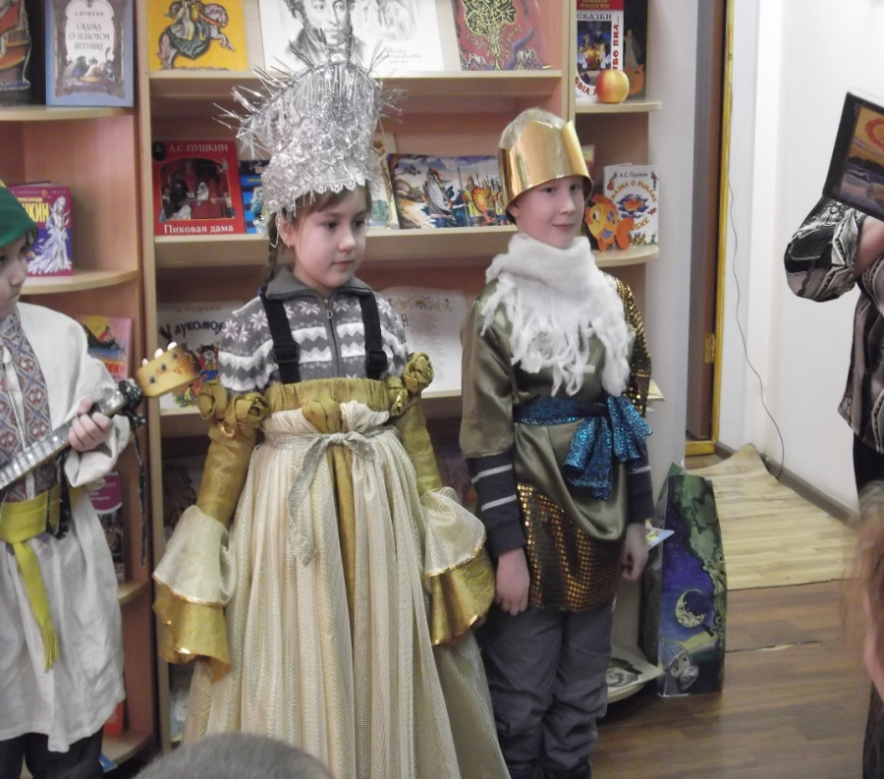
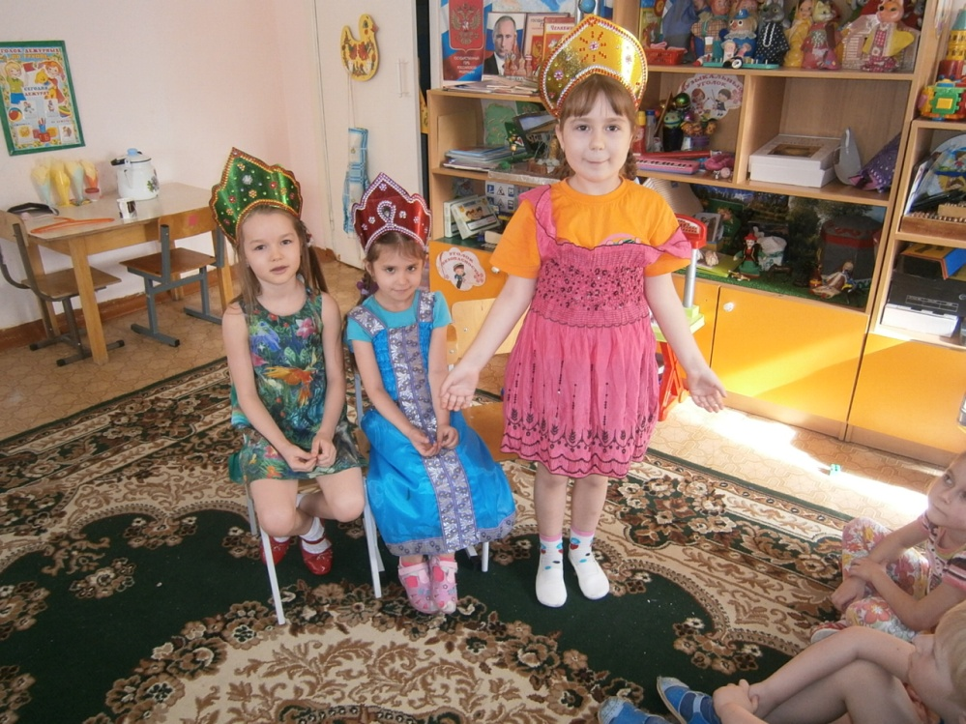
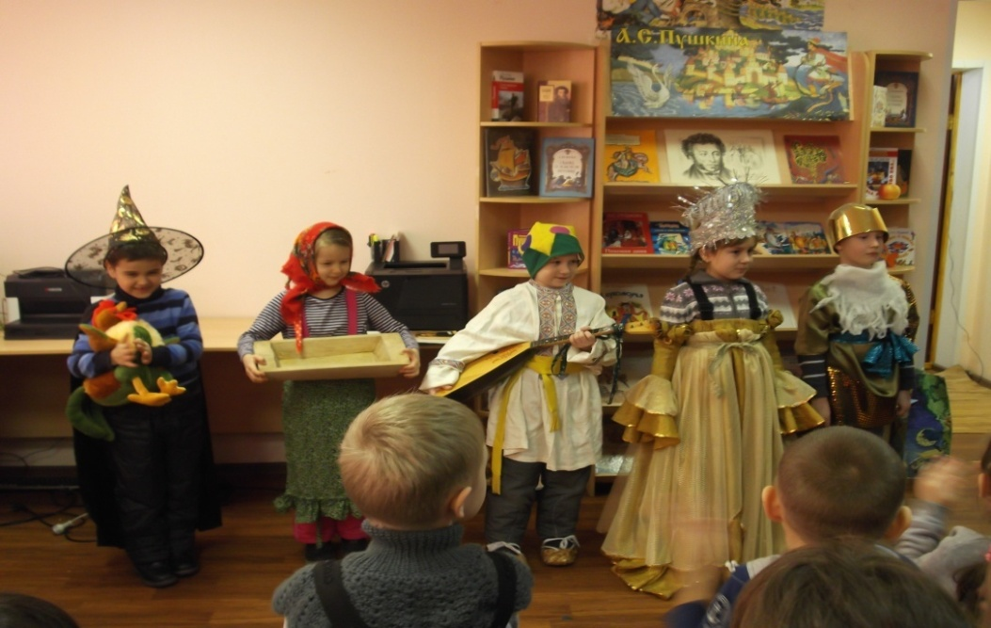
ОЧЕНЬ МЫ ТЕАТРЫ ЛЮБИМ,
КРУГЛЫЙ ГОД МЫ С НИМИ ДРУЖИМ
В НАШЕЙ ГРУППЕ ВСЕ АКТЁРЫ, КУКЛОВРДЫ И ТАНЦОРЫ,
АКРОБАТЫ И ЖОНГЛЁРЫ,
БАЛЕРИНЫ, РЕЖИССТЁРЫ!
КАЖДЫЙ ДЕНЬ И КАЖДЫЙ ЧАС
МЫ ХОТИМ ИГРАТЬ ДЛЯ ВАС!
ЕСЛИ Б ВИДЕЛ СТАНИСЛАВСКИЙ - БЫЛ БЫ ОЧЕНЬ РАД ЗА НАС!

Slide 26
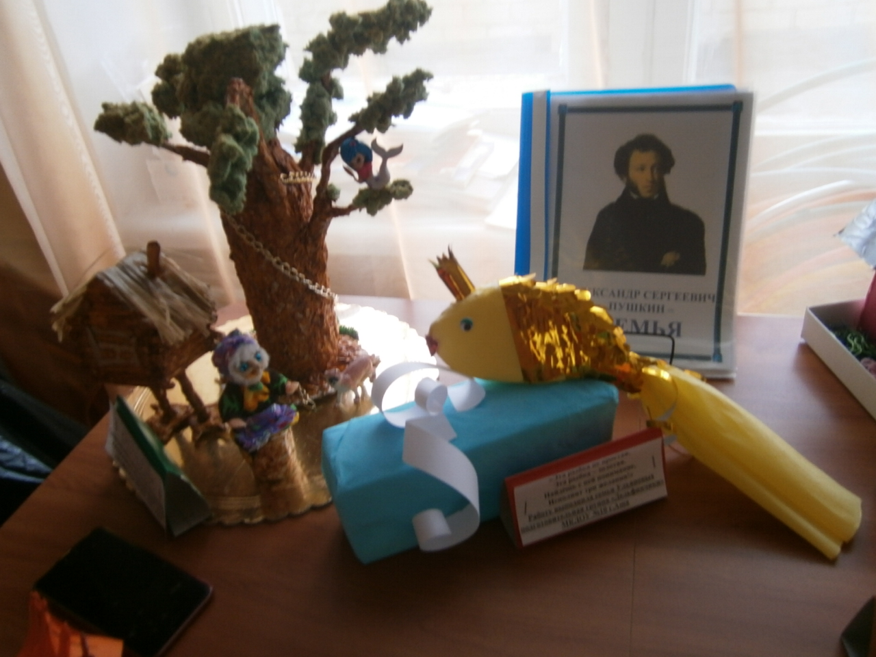
Третий этап работы -заключительный
ВЫСТАВКА У НАС В САДУ!
ДЕЛАЕМ МАКЕТЫ.

Slide 27
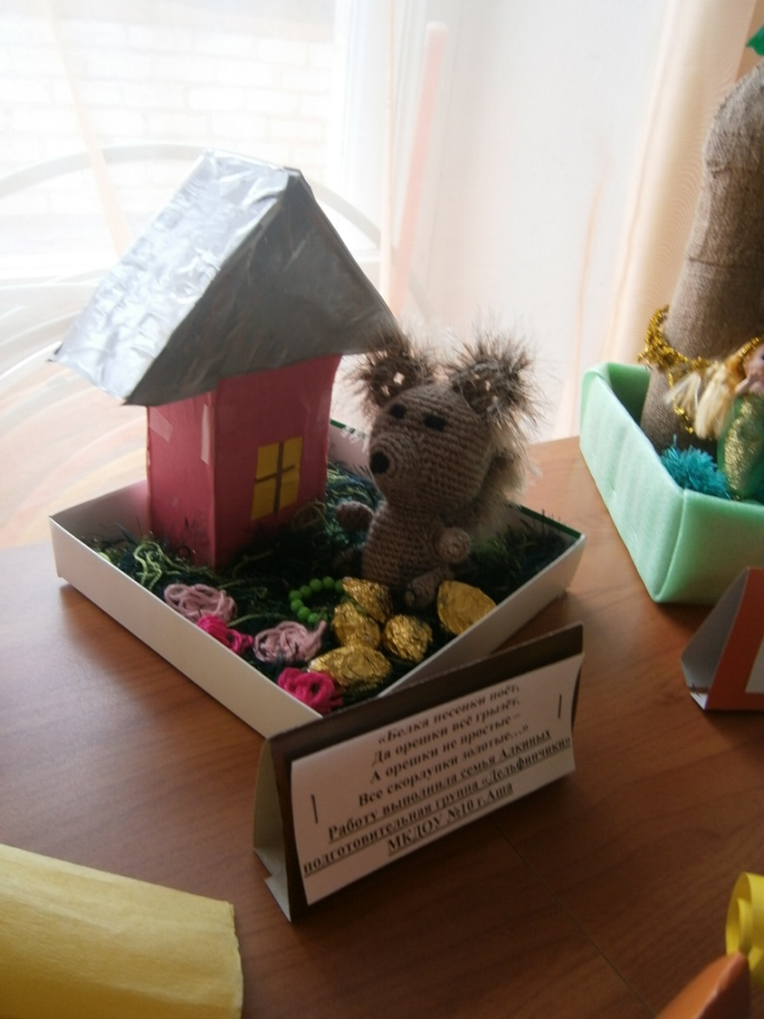
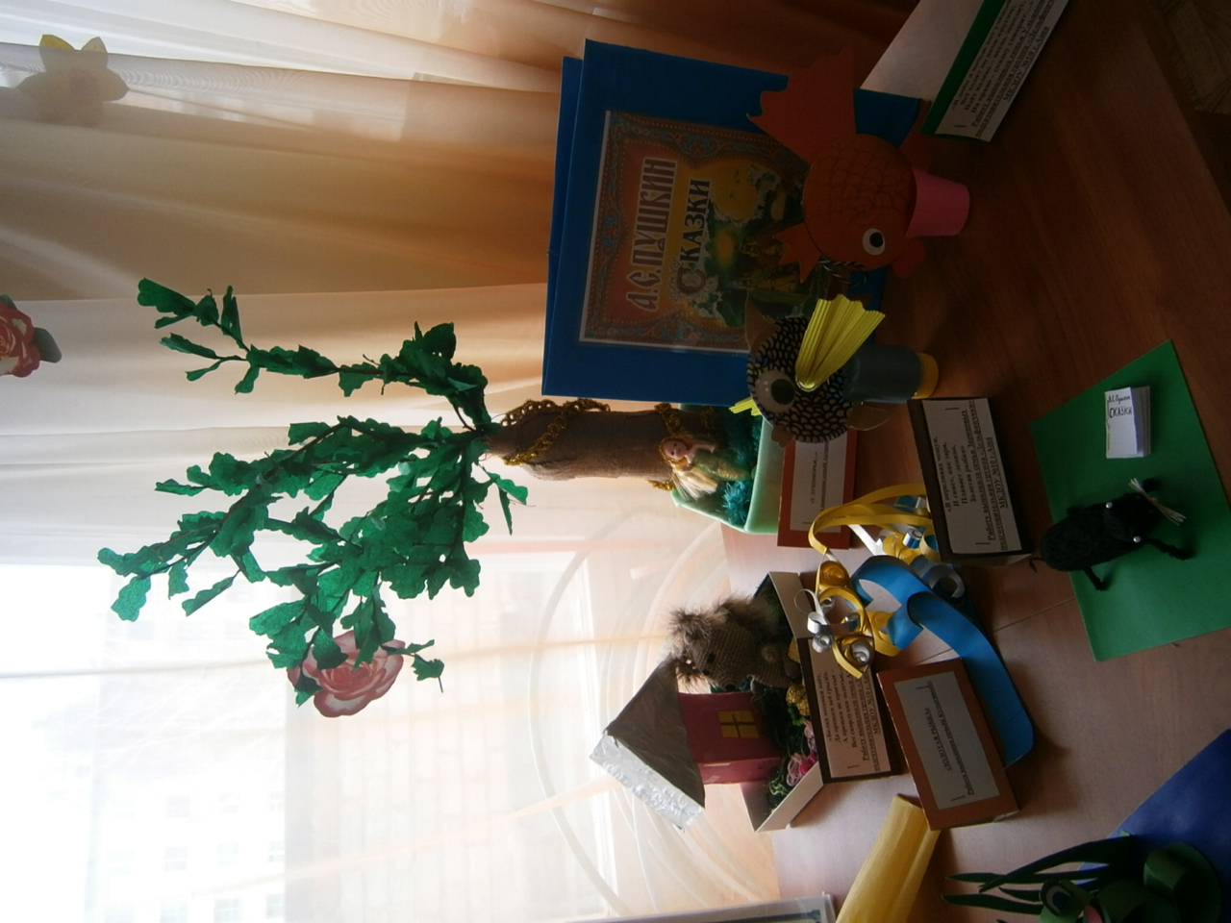
ОЧЕНЬ-ОЧЕНЬ ВСЕ СТАРАЛИСЬ,
МАСТЕРИЛИ, КТО ЧТО МОГ.
В РЕЗУЛЬТАТЕ ПОЛУЧИЛСЯ
ЗАМЕЧАТЕЛЬНЫЙ ИТОГ!

Slide 28
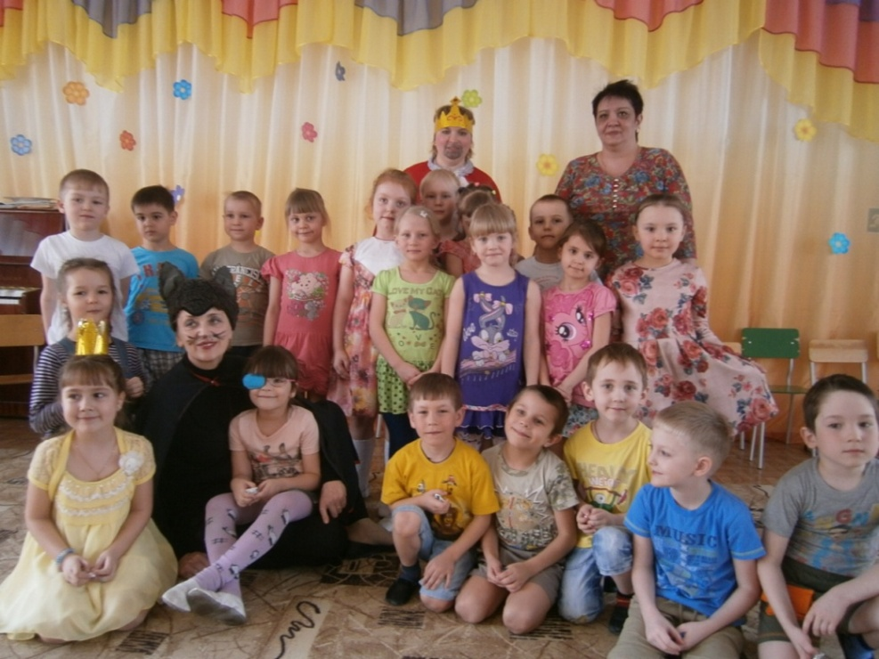
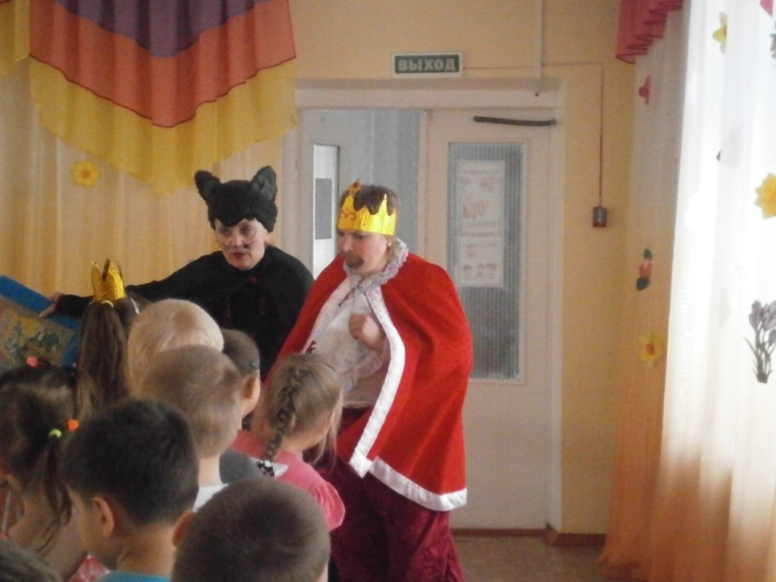
Путешествие в страну Лукоморье.
МЫ ПУШКИНУ НАШ ПРАЗДНИК ПОСВЯТИМ НАПОЛНИВ ЗАЛ ЧУДЕСНЫМИ СТИХАМИ. О ПУШКИНЕ СЕГОДНЯ ГОВОРИМ ПОЭЗИИ ВОЛШЕБНЫМИ УСТАМИ.
МЫ ЕЩЁ ВЕРНЁМСЯ В БУЙСТВО ЯРКИХ КРАСОК,
В ТОРЖЕСТВО ДОБРА НАД ТЁМНЫМ ЗЛОМ,
МЫ ЕЩЁ ВЕРНЁМСЯ В ПУШКИНСКИЕ СКАЗКИ, ЧТОБ ДОБРЕЙ И ЛУЧШЕ СТАТЬ ПОТОМ!

Slide 29
Организация работы с родителями
Разработаны и проведены родительские собрания («Книга в жизни вашего ребёнка», «Развитие связной речи старших дошкольников посредством сказки», «О роли родителей в развитии речи ребенка»;
Оформлен наглядный материал («Как читать детям», «Воспитание сказкой», папка-передвижка: «У лукоморья», «Сказка и речь»);
С целью активного вовлечения родителей в воспитательно-образовательный процесс родителям предлагались совместные творческие задания с детьми (Был оформлен альбом с рисунками детей «Сказки учёного кота», «Золотых рыбок много не бывает»;
Была организована выставка макетов по сказкам А.С. Пушкина: «У лукоморья дуб зелёный…»

Slide 30
Результативность опыта
Дети стали самостоятельно строить высказывания при пересказе сказок;
Свободно пользоваться интонациями;
Без затруднений строить краткое сообщение, грамматически правильно его оформить;
Расширился словарный запас;
Повысился интерес к художественной литературе;
Сформировалось умение излагать сказку связно, последовательно, логично передавая в пересказе основные моменты сказочного произведения как с опорой на наглядную модель, так и без неё;
Родители стали проявлять большую заинтересованность к проблемам речевого развития детей, развитии их творческих способностей, стали активней включаться в образовательный процесс, что проявилось в их участии в выполнении различных творческих заданий, в реализации проектной деятельности.

Slide 31
Уровень знаний ДЕТЬМИ творчества А.С. Пушкина

Slide 32
Уровень знаний творчества А.С. Пушкина
НА НАЧАЛО ПРОЕКТА:
ВЫСОКИЙ УРОВЕНЬ – 4 %
СРЕДНИЙ УРОВЕНЬ – 28%
НИЗКИЙ УРОВЕНЬ – 68%
НА ОКОНЧАНИЕ ПРОЕКТА:
ВЫСОКИЙ УРОВЕНЬ – 72%
СРЕДНИЙ УРОВЕНЬ – 20%
НИЗКИЙ УРОВЕНЬ – 8%

Slide 33
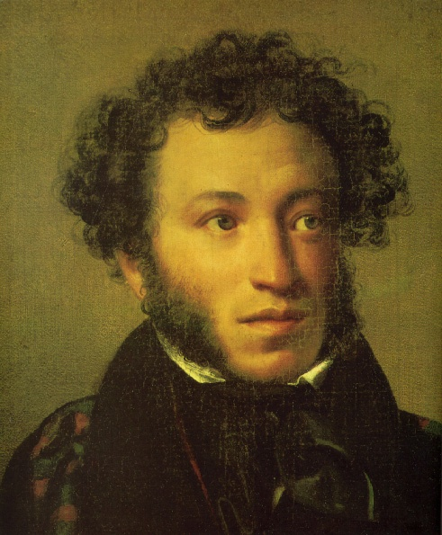
СПАСИБО ПУШКИНУ ЗА ТО, ЧТО ПОЗНАКОМИЛ НАС С КОТОМ
УЧЁНЫМ И РУСАЛКОЙ ДИВНОЙ
И С ЧЕРНОМОРОМ С ОЧЕНЬ ДЛИННОЙ,
СЕДОЙ, ВОЛШЕБНОЙ БОРОДОЙ.
УЗНАЛИ, ЧТО – ДОБРО, ЧТО – ЗЛО
А ДЛЯ ТОГО, ЧТОБЫ «ВЕЗЛО»,
НАМ СИЛЫ НУЖНО ПРИЛОЖИТЬ, И ПОСТАРАТЬСЯ ЖИЗНЬ ЛЮБИТЬ.
ЧТО МИР СОБОЙ ОН ОЗАРИЛ, НАМ СТОЛЬКО СКАЗОК ПОДАРИЛ!

Slide 34
Список используемой литературы
Литература 1. А.С.Пушкин «Стихи и сказки», изд. Детская литература, М.,1974г. 2. А. Самарцев. «А.С.Пушкин», изд. Белый город. М., 2003г. 3. Февчук « Портреты и судьбы», Лениздат, 1984 г. 4. С.Т.Овчинникова. «Пушкин в Москве», изд. Советская Россия, 1984 г. 5. А.М.Гордин «Пушкин в Михайловском», Лениздат, 1989г. 6. И.Токмакова « Поговорим с тобой о Пушкине», Дошкольное воспитание №1.1999 г. 7. Г.Светлова А.С.Пушкин «Там русский дух…Там Русью пахнет!» Дошкольное воспитание №1.1999 г. 8. К.Степанов «Пушкин: истоки творчества», Дошкольное воспитание №2 2000г.

